Slide 1
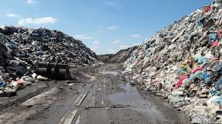
QueRine & QuiRijn
...Vinden leven in een waste-wereld niet fijn... ...Laten het je in beeld en geluid zien...

Slide 2
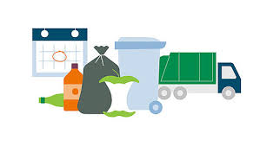
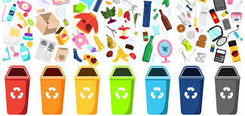
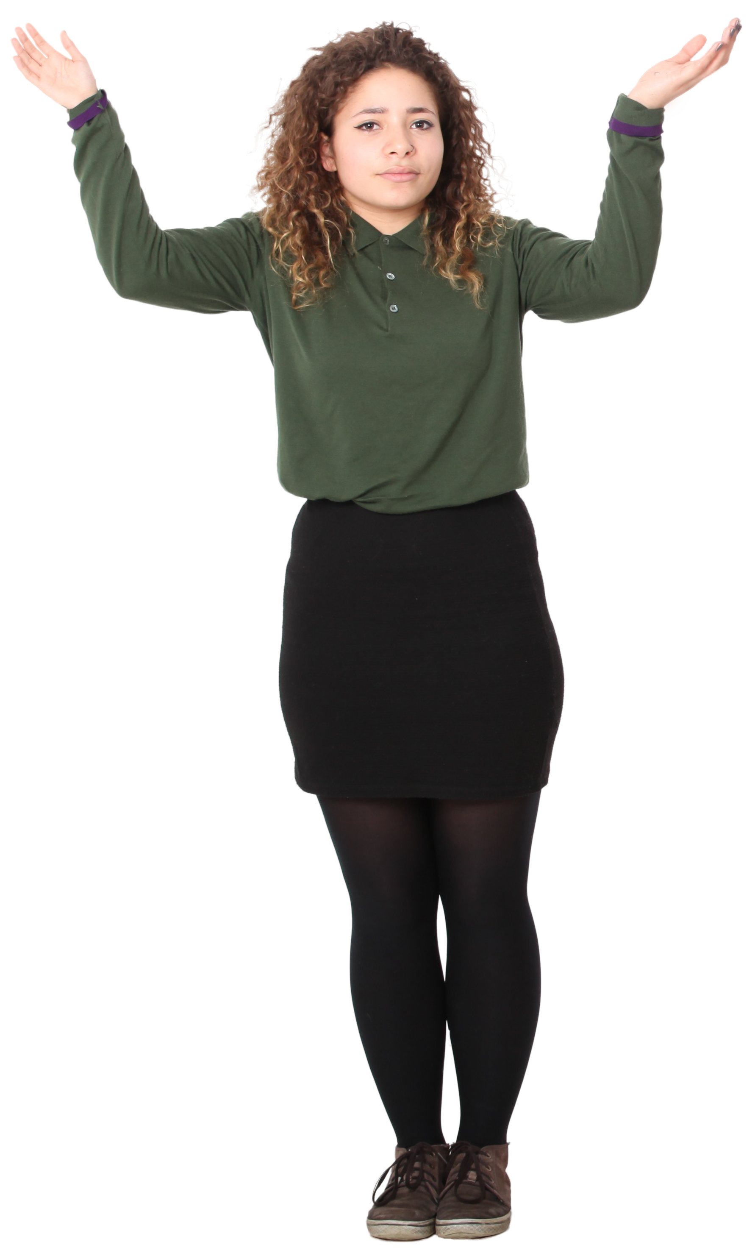
Voorkomen is beter dan verwerken! MAAR HOE?
1. Statiegeld
2. Zonnepanelen
3. Isoleren
4. Elektrische auto's
5. Recyclen
6. Windmolen
7. boete
8. eigen tas
9. Consuminder

Slide 3
(Statiegeld) Als het logo statiegeldfles op een flesje staat kan het tot wel 15&25 cent oppleveren dus gooi een flesje met het logo erop niet in de natuur.

Slide 4
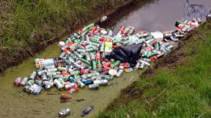
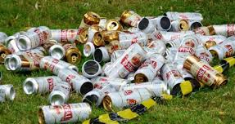
Blikjes afval in de natuur is niet goed voor het milieu.
Daarom kan je het inleveren voor statiegeld.

Slide 5
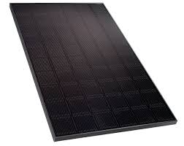
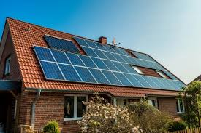
Zonnepanelen zijn goed en beter voor de natuur, want de energie wordt duurzaam opgewekt. Er komen geen uitlaatgassen (luchtvervuiling) bij kijken.

Slide 6
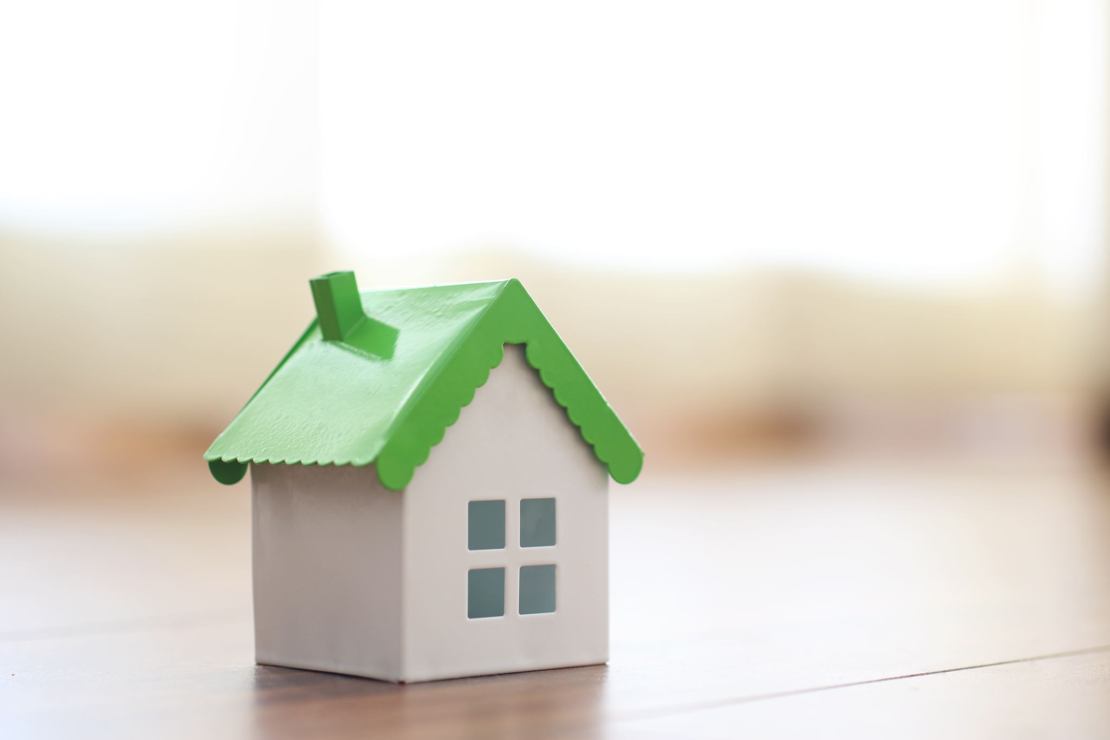
Je huis goed isoleren, want energie die niet verloren gaat, hoeft niet opnieuw opgewekt te worden.

Slide 7
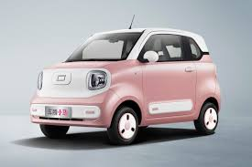
De elektrische auto is beter, want uitlaatgassen zijn slecht voor het milieu. Daarnaast kun je hiervoor ook groen opgewekte energie gebruiken!!

Slide 8
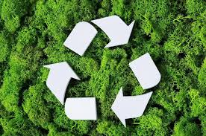
Recycleerbare spullen kopen.
Als je recycleerbare spullen koopt kunnen er nieuwe spullen van gemaakt worden daar voorkom je heel veel afval mee.
ZIJN JE SPULLEN DIRECT RECYCLEBAAR? Bijv. de achterkant van een blaadje ook gebruiken als kladpapier→ dan voorkom je direct afval!

Slide 9
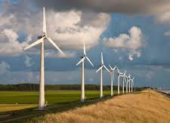
Windmolen
Een windmolen zet de door de wind aangedreven beweging van de rotorbladen (de wieken) om in elektriciteit. Dit gebeurt door een elektriciteitsgenerator (dynamo) in de gondel van de windmolen. Door de hoogte van windmolens (meestal zo'n 95 meter als ze op het land staan) kunnen ze gelijkmatige wind vangen.
OOK DIT VOORKOMT HET ONNODIG UITSTOTEN VAN AFVALGASSEN!!

Slide 10
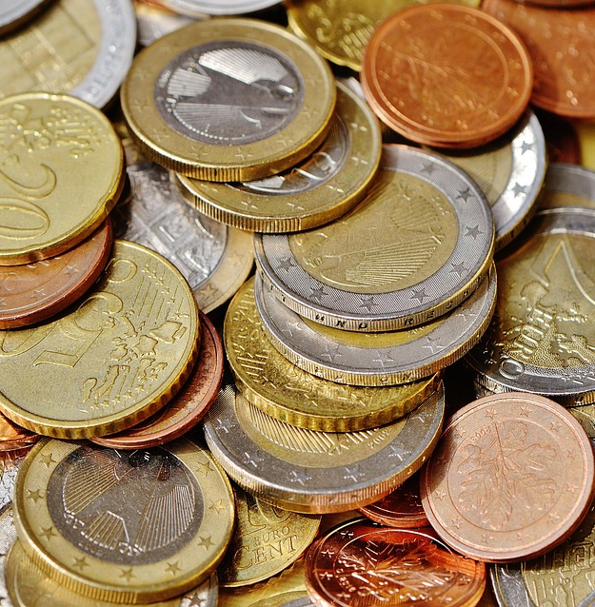
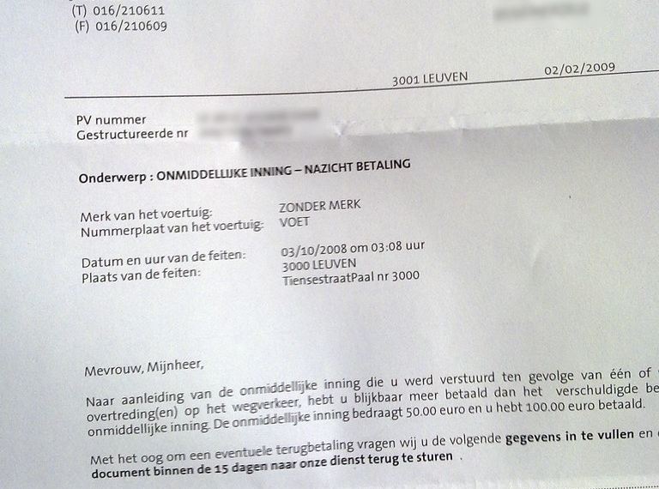
Boete
Als je beter er op gaat letten dat je als je afval op de grond gooit dat je dan een boete krijgt want dan gaan mensen misschien geen afval op de grond gooit →een boete zou afval kunnen voorkomen
ThePhoto van PhotoAuthor is gelicentieerd onder CCYYSA.

Slide 11
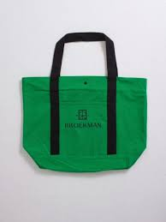
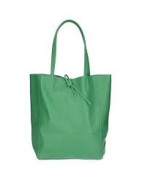
Je eigen tas mee naar de winkel nemen is ook beter want hoef je niet elke keer een nieuwe tas te kopen en als je dat wel doet komen die tassen weer in de natuur.

Slide 12
Consuminder
Waai niet met elke wind mee als het op MODE of SMAAK aankomt.
Je hoeft niet altijd het nieuwste van het nieuwste of het beste van het beste meteen aan te schaffen. Goed is ook gewoon goed genoeg. En als het lang meegaat, laat het dan ook lekker lang meegaan.
KOOP alleen nog de dingen die je echt NODIG hebt! (en wat heb je nu eigenlijk ECHT NODIG?).
KOOP je eten en drinken niet te groot in!! Zodra de “ten minste houdbaarheidsdatum” verstreken is verdwijnt alles in de afvalbak!!
JE VOORKOMT veel afval, door verstandig te CONSUMEREN!
ThePhoto van PhotoAuthor is gelicentieerd onder CCYYSA.

Slide 13
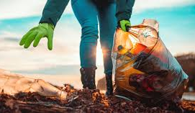
Goi geen rommel/vuilnis in de natuur, want dat is schadelijk voor onze natuur (doe het niet want het is echt heel slecht voor de wereld\natuur).

Slide 14
Als jullie al die stappen gevolgd hebben hopen we dat de straten er zo uit ziet

